Slide 1
Secteur Chimie Données Monde Source LinkedIn Profils LinkedIn - Entreprises - Indicateurs PhD
Naviguez en mode diaporama
pour activer les liens hypertextes

Slide 2
Profils LinkedIn Chiffres Globaux
Profils LinkedIn
3 Millions
Profils LinkedIn PhD
92000
Ratio PhD: 3,0%
Liens vers LinkedIn avec toute l’information et des filtres
Voir en mode diaporama pour activer les liens
Ratio PhD
Rapport entre le nombre de profils PhD et le nombre de profils

Slide 3
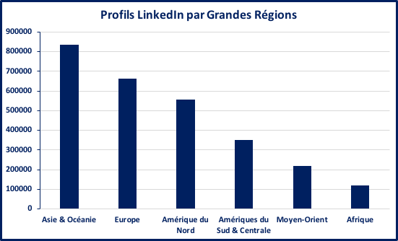
Profils LinkedIn Chimie dans le Monde Grandes régions
Liens vers LinkedIn
Pour les activer, visioner en mode diaporama
 | Grandes Régions
1 | Asie & Océanie
2 | Europe
3 | Amérique du Nord
4 | Amériques du Sud & Centrale
5 | Moyen-Orient
6 | Afrique

Slide 4
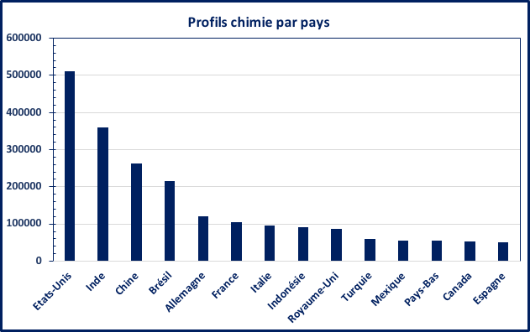
Profils LinkedIn Chimie par Pays
 | Pays + Lien LinkedIn
1 | Etats-Unis
2 | Inde
3 | Chine
4 | Brésil
5 | Allemagne
6 | France
7 | Italie
8 | Indonésie
9 | Royaume-Uni
10 | Turquie
11 | Pays-Bas
12 | Mexique
13 | Canada
14 | Espagne
14 pays – 70% des profils

Slide 5
Profils LinkedIn PhD
Grandes Régions - Profils

Slide 6
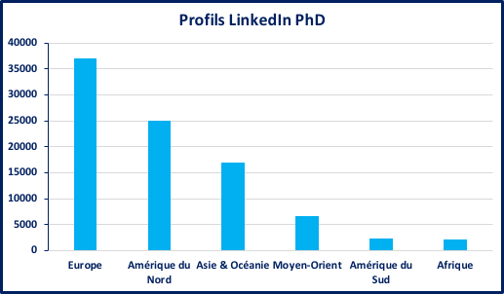
Profils LinkedIn PhD Chimie Grandes régions
 | Grandes Régions
1 | Europe
2 | Amérique du Nord
3 | Asie & Océanie
4 | Moyen-Orient
5 | Amérique du Sud
6 | Afrique
Monde
Liens vers LinkedIn
Activez le diaporama

Slide 7
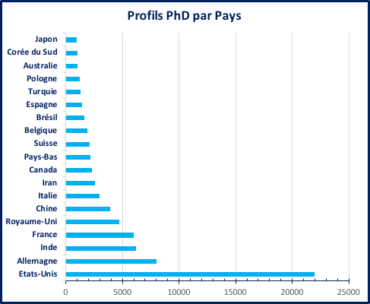
Profils LinkedIn PhD par Pays
 | Pays + Lien LinkedIn
1 | Etats-Unis
2 | Allemagne
3 | Inde
4 | France
5 | Royaume-Uni
6 | Chine
7 | Italie
8 | Iran
9 | Canada
10 | Pays-Bas
11 | Suisse
12 | Belgique
13 | Brésil
14 | Espagne
15 | Turquie
16 | Pologne
17 | Australie
18 | Corée du Sud
19 | Japon

Slide 8
Profils LinkedIn Chimie et Profils PhD
Comparaison % par grandes régions

Slide 9
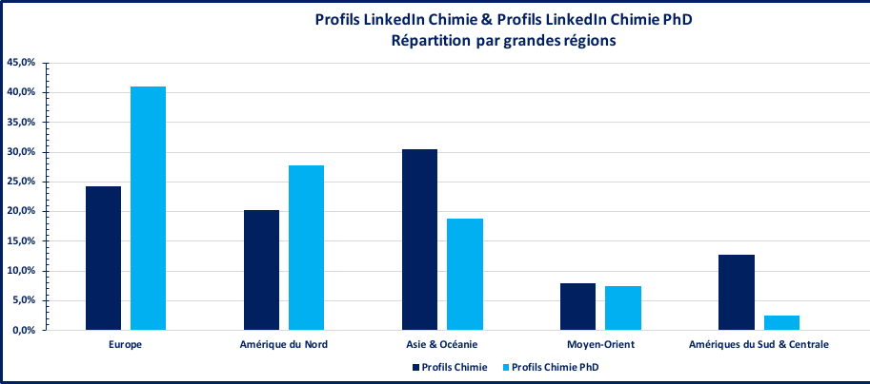
Profils LinkedIn Chimie & Profils PhD Comparaison % par grandes régions

Slide 10
Entreprises Pages LinkedIn Chiffres Globaux 9 novembre 2020
Toutes entreprises
75000
Entreprises publiant des offres d’emploi
1200
Liens vers LinkedIn avec
toute l’information et des filtres
Voir en mode diaporama pour activer les liens

Slide 11
Entreprises Pays
Amérique du Nord | Entreprises
Etats-Unis | 12000
Canada | 900
Asie | Entreprises
Chine | 21000
Inde | 7600
Japon | 1400
Europe | Entreprises
Espagne | 3700
Italie | 2700
Royaume-Uni | 2500
Allemagne | 2100
Pays-Bas | 2000
France | 1300
Amérique latine | Entreprises
Brésil | 2000
Mexique | 1400
Grandes régions | Entreprises
Asie | 44,4%
Amérique du Nord | 22,2%
Europe | 22,2%
Amérique Latine | 7,1%
Moyen-Orient et Afrique | 4,2%
Afrique et Moyen-Orient | Entreprises
Turquie | 1200

Slide 12
Entreprises Répartition Effectifs
Effectifs | % Entreprises
10001 et plus | 0,5%
5001 à 10000 | 0,6%
1001 à 5000 | 1,9%
501 à 1000 | 2,3%
201 à 500 | 7,6%
51 à 200 | 23,5%
11 à 50 | 30,4%
1 à 10 | 33,1%
Liens vers LinkedIn avec toute l’information et des filtres
Voir en mode diaporama pour activer les liens
Effectifs | % Entreprises
5001 et plus | 1,2%
201 à 5000 | 12,4%
1 à 200 | 86,5%

Slide 13
Entreprises Avec offres d’emploi LinkedIn 1,6% des Entreprises publient des offres d’emploi
Effectifs | % Entreprises
10001 et plus | 17,7%
5001 à 10000 | 12,0%
1001 à 5000 | 14,8%
501 à 1000 | 8,6%
201 à 500 | 4,1%
51 à 200 | 2,1%
11 à 50 | 1,1%
1 à 10 | 0,3%
Effectifs | % Entreprises
5001 et plus | 13,8%
201 à 5000 | 5,8%
1 à 200 | 1,0%
Toutes entreprises | Avec offres
75000 | 1,6%
Lire le tableau
17,7% des entreprises « 10001 et plus » proposent des offres d’emploi.

Slide 14
Entreprises Focus France 1300 Entreprises
Effectifs | Entreprises
10001 et plus | 16
5001 à 10000 | 10
1001 à 5000 | 58
501 à 1000 | 50
201 à 500 | 113
51 à 200 | 246
11 à 50 | 446
1 à 10 | 499
Toutes | 1300
Liens vers les pages LinkedIn des Entreprises .
Une entreprise figure si une de ses localisation est en France.
Effectifs | % Entreprises
5001 et plus | 1,9%
201 à 5000 | 16,5%
1 à 200 | 81,5%

Slide 15
Focus France Entreprises publiant des offres d’emploi - 128 - 8 novembre 2020
Effectifs | Entreprises
10001 et plus | 4
5001 à 10000 | 2
1001 à 5000 | 31
501 à 1000 | 15
201 à 500 | 26
51 à 200 | 23
11 à 50 | 14
1 à 10 | 3
Toutes | 128
Une entreprise figure si une de ses localisation est en France.
Liens vers les pages LinkedIn des Entreprises , qui publient
des offres d’emploi.
Effectifs | % Entreprises
5001 et plus | 6
201 à 5000 | 72
1 à 200 | 40

